Slide 1

iT-Toolbox OFV4
Adrien Ramarojohn

Slide 2
Sommaire
1
Rappel du contexte
Ambitions
Architecture
Model de données
Collecte
IHM
Perspectives et futurs besoin
Questions & Suggestions
2
3
4
5
6
7
8

Slide 3
Rappel du contexte
Une concurrence openSource ou performante
Marvel ELK
Splunk
Tibco BW Monitor
Des problématiques de volumétrie
Transactis et leurs processus
Auchan et purges
Des problématiques de conception
AG2R : temps intermédiaires, Source/Cible/Fournisseur/Client…
Des envies de modernisation
IHM: Supervision globale, vues statistiques
Technique : Services REST, Flux JSON

Slide 4
Ambitions
Une conservation de la dimension SOA
Processus > Echanges > Médiations
Une ouverture de possibilité d’agrégat
Pas de limite à l’agrégation (un processus peut inclure un processus)
Multiple flux parents
De nouveaux points d’entrée
Sondes Javascript, SQL, analyse de logs
Statut d’un service technique sous ping
Une lecture unique et simplifiée
Repérer les agrégats au format suspect
Navigation via un arbre
Intuitivité de l’interface
De la synergie dans nos outils
Charte graphique et contrôles modernisés et unifiés
Framework d’utilitaire (Security, REST, Hibernate…)

Slide 5







Architecture
Points d’entrées
Sonde v2.x, http REST, SQL, WebService…
Status agregator
Messages OFv4
JMS
Collecte
Synchro eGOr
Services REST
Sécu/Licence

Slide 6
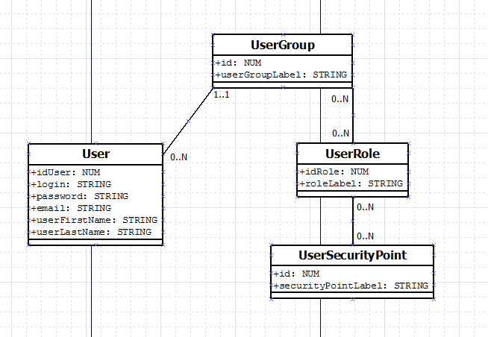
Architecture : Framework iT-Toolbox
Modèle de donnée utilisateurs :
Compatibilité LDAP, WS, BDD, (texte, CAS)
Spring Security
Gestion des rôles en BDD
Affectation des Rôles LDAP
Gestion domaine métier ?

Slide 7
Modèle de données : Instance
Un format unique d’instance (document ElasticSearch) :
descriptionCode : descriptif parent
version: version du flux utilisé
parentsId : instances parentes
childrenIds : instances enfants
status :
errorIds : list d’id des erreurs liés
Applications :
clients
fournisseurs
dates : début, fin, mise à jour
BusinessFields :
idChamp : nom du champ
value : valeur
History :
entries : Instance avec seulement les propriétés changées d’un état à un autre

Slide 8
Modèle de données : Erreurs
Cas spécifique des erreurs :
document parent : descriptif d’erreur
instancesIds : liste des instances ids liés
status : résolue, annulée, …
dates : début, fin, mise à jour
content : stackTrace ou autre format texte d’erreur
message : message court de l’erreur
BusinessFields :
idChamp : nom du champ
value : valeur
History :
entries : Instance avec seulement les propriétés changées d’un état à un autre

Slide 9
Modèle de données : Referentiel
Une conversion du référentiel eGOr :
descriptionCode : code du descriptif
type : processus, echange, mediations, pingStatus
Applications :
clients
fournisseurs
dates : début, fin, mise à jour
BusinessFieldsDescriptor :
Type : fixe, JSON, XML, CSV…
idChamp : id du champ métier
path : XPATH, n°colonne, ou chemin de la propriété à récupérer
(History) :
La synchro eGOr permettra de filtrer via un web service de requétage sur les desciptitionCode concernés pour filtrer les résultats sur des requêtes complexe (formulaire avancé)

Slide 10
La collecte et le statusAgregator
La collecte :
Récupère un format définie par les spec v2.X ou v4.X
Calcule les parentIds, et le childenIds
Notifie eGOr sur un nouveau descriptif et le stock en format brouillon (soit dans eGOR, soit dans OF, puis a pusher dans eGOr)
Enregistre une nouvelle version de l’instance du flux si déjà existant
Enregistre un document sous l’externalId
Notifie le statusAggregator que la liste des parentIds direct est à mettre a jour
Le statusAggregator :
Verifie la liste des instanceIds à recalculer
Enregistre une nouvelle version du flux
Notifie les parentIds direct du changement d’un status

Slide 11
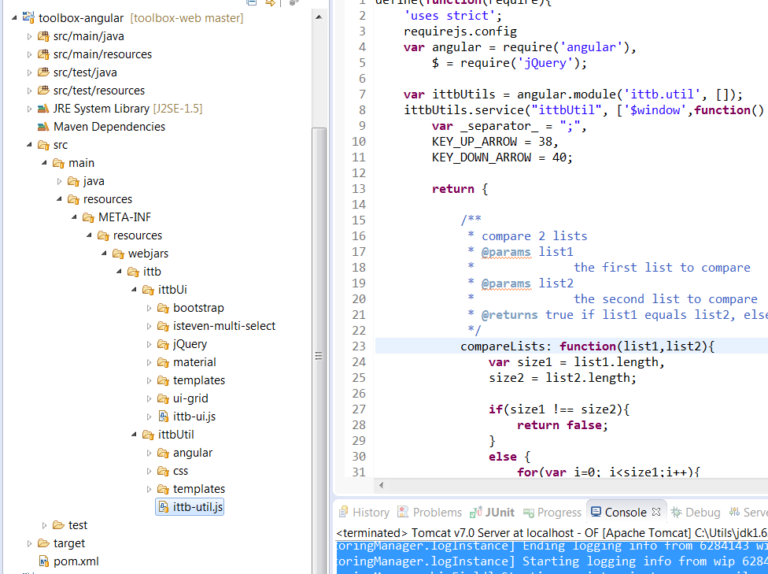
IHM : Framework
Développement de directives angularJS
Utilisation d’un webJar à inclure en dépendance maven d’un projet
Utilisation de RequireJS pour la gestion AMD
Briques réutilisables en cours de développement et développées :
Grille de résultats paginées (une nouvelle requête par page)
Fil d’Ariane
Arborescence graphique d’icone
Autocomplete
Datepicker
Popover
Angular-Material
ButtonList/Checkbox List

Slide 12
IHM : Ergonomie
Navigation via fil d’Ariane
DrillDown graphique
Epurement maximum des filtres de recherche (pré-saisi de champs metier, ou affichage par défaut de filtre selon paramétrage de vue)
One search field + datePicker
Résultats de recherches et vue statistique de la recherche
Mise à jour auto des résultats de recherche
Volet Kibana préparamétré en option

Slide 13
Perspectives et cas d’usage futur
OvO + Splunk + Marvel ELK
Notification sur l’arrêt de service technique, applicatif, ou métiers
Supervision statistiques des flux tout confondu
Vision globale d’un Business Process (sonde Javascript)
Interface de visualisation du SI à un instant T
Pas de prédictif
Moyenne et indicateur globaux
Périmètre métier isolé
Logger des statuts sous format unique
Erreur, Warning, Paused, Running, OK

Slide 14
Questions et Suggestions ?
OF et Business Process view ?
Mode auto-apprentissage avancé ?
Rejeu conservé mais comment ?
Notificateurs ?
Gestion des rôles et des périmètres métiers ?
SaaS ?
Différence BoA/OF ?
…

Slide 15
Merci

Slide 16
Annexes

